Slide 1
Проект
ЖИВИ ТРЕЗВО

Slide 2
Потребление алкоголя в СССР и России
на душу населения
26
Литров абсолютного алкоголя на душу населения
10,8
4,7
4,55
3,2
3,5
0,2
1,9

Slide 3
Динамика коэффициентов рождаемости и смертности в России (1980-2013 гг.)

Slide 4
К чему это привело
- Употребление алкогольных изделий – главная причина сверхсмертности среди мужского населения России (особенно у молодого поколения мужчин от 15 до 30 лет).
- По данным МВД, почти 80% убийц в момент совершения преступления находятся в состоянии алкогольного опьянения.
- Абсолютное большинство социальных сирот в России – дети алкоголиков и пьяниц.
- Алкогольным поведением охвачено до 80% детей и молодежи.
- Ежегодно до полумиллиона человек преждевременно погибает от алкоголя.
- Макроэкономические расчеты, приведенные в Докладе ОП РФ, показывают, что совокупные потери бюджета от употребления алкогольных изделий составляют почти 1 триллион 700 миллиардов рублей в год.

Slide 5
В ИТОГЕ
Алкоголизация разрушает семейные, культурные и нравственные ценности в обществе. С учетом всех этих факторов, современный уровень алкоголизации представляет реальную угрозу национальной безопасности и самому существованию государства и народов России.

Slide 6
О причинах
Существуют две основные причины массовой алкогольной наркотизации населения:
1) Алкогольные питейные традиции ( С М И )
2) Чрезмерная доступность алкогольных изделий
Все остальные факторы, включая неблагоприятные социально-экономические условия, неразвитость сферы досуга и т.д., имеют вторичный характер.

Slide 7
Выход есть!
Механизм преодоления алкогольной проблемы - эффективное сочетание ограничительных и воспитательных мер,
иначе – политика «пресса».
С одной стороны, посредством информационной, просветительской и образовательной деятельности радикально изменяются сложившиеся в обществе представления о «нормальности» питейных традиций. Вместо них формируется представление о естественности безалкогольного, трезвого образа жизни.
С другой стороны, посредством административных, экономических, правовых мер последовательно ограничивается доступность алкогольных изделий по условиям, месту и времени продажи.

Slide 8
Уроки трезвости
для детей и их родителей
Соц. реклама
Работа со СМИ
Уличные акции
Саморазвитие
проект
«ЖИВИ ТРЕЗВО»
Организация досуга
Правовая часть и законотворчество
Общественный контроль

Slide 9
Координационный Совет
по снижению масштабов употребления алкогольной продукции и формированию трезвого образа жизни в МО «город Северобайкальск»

Slide 10
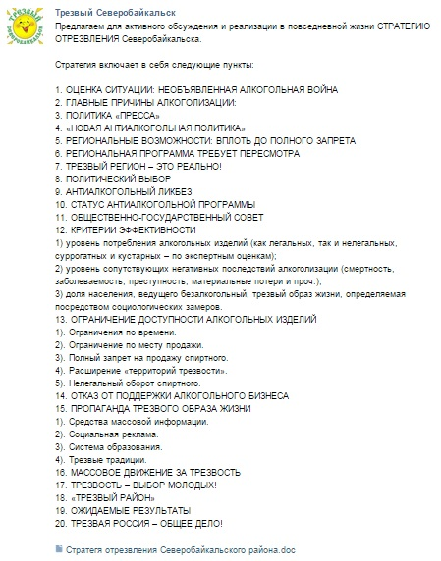
Стратегия
отрезвления

Slide 11
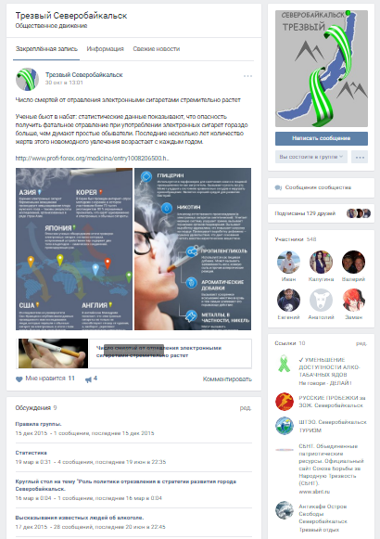
Группы в соцсетях
На главной странице представлено:
- описание
- основные обсуждения
- список участников
- фото и видеоматериалы,
- ссылки и документы.
Обратная связь осуществляется через окно "Отправить сообщение".
https://vk.com/sbk_trezv
https://ok.ru/trezvsbk

Slide 13
Ответ Министерства образования

Slide 14
Уличные акции
Информационные акции (митинги)
Социологические опросы
Раздача листовок

Slide 15
Социальная реклама/СМИ
Газета «Северный Байкал»
Телерадиокомпания «Вектор +»

Slide 16
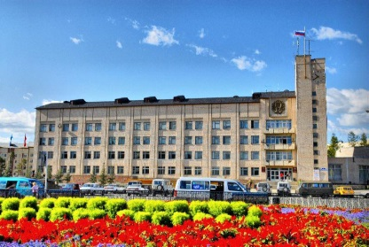
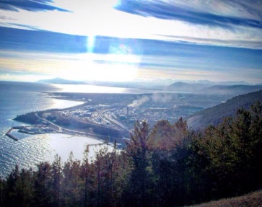
Информационная поддержка

Slide 17
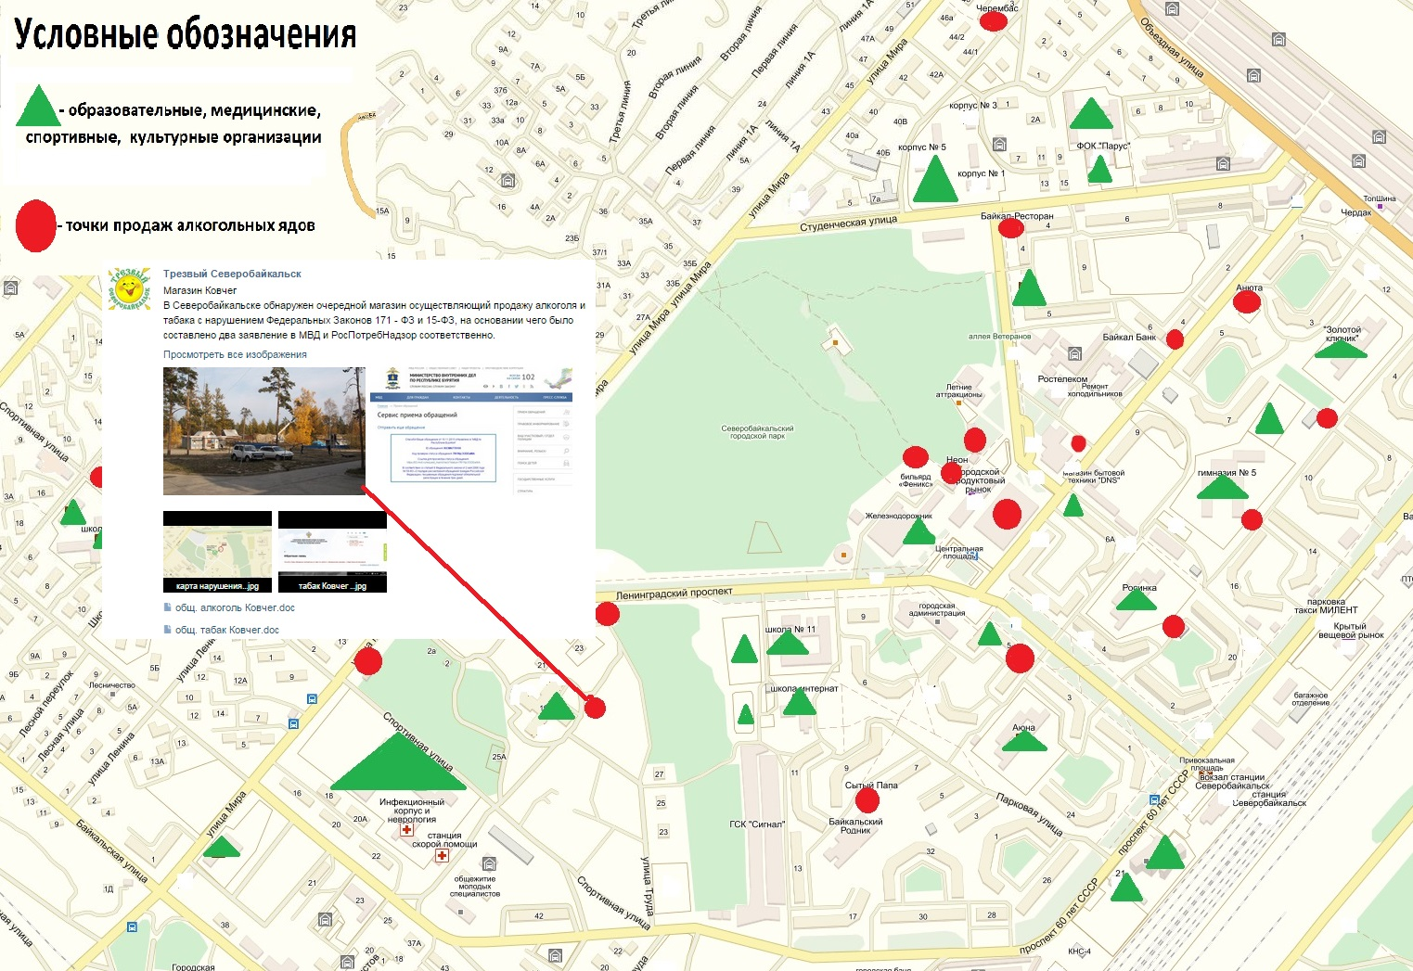
Общественный контроль

Slide 18
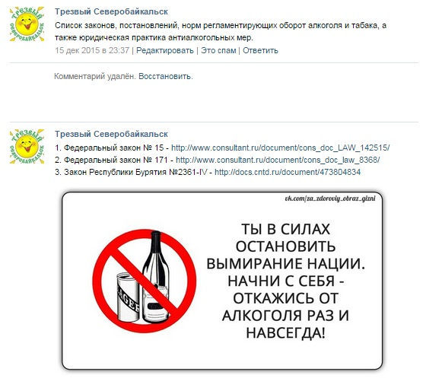
Законодательство

Slide 19
Таким образом:
учитывая всю тяжесть последствий вызванных употреблением алкоголя и табака, считаем просто необходимым объединить усилия всех, кто готов внести свой вклад в благородное дело избавления нашего народа от этой большой алкогольной беды!

